Slide 1
Χρυσόστομος Σμύρνης
Στάμου Κατερίνα
Τμήμα Β3

Slide 2
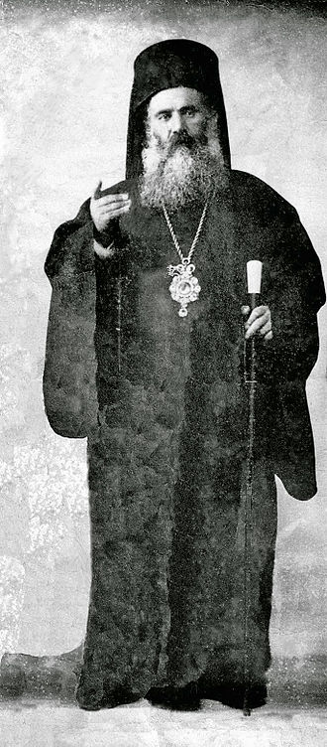
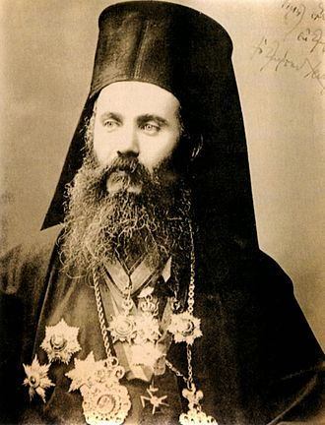
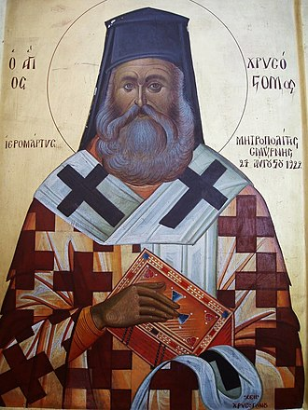
Βιογραφία
Ο Χρυσόστομος Καλαφάτης (Τρίγλια Μικράς Ασίας, 8 Ιανουαρίου 1867- Σμύρνη, 27 Αυγούστου 1922) ήταν Έλληνας Μικρασιάτης θεολόγος και επίσκοπος που διετέλεσε Μητροπολίτης Δράμας και Σμύρνης. Είναι Άγιος της Ορθόδοξης Εκκλησίας και η μνήμη του τιμάται την Κυριακή της Υψώσεως του Τίμιου Σταυρού.

Slide 3
Έργο και δράση
Στις 11 Μαρτίου 1910 ο Χρυσόστομος μετετέθη στη Σμύρνη, ως Μητροπολίτης Σμύρνης. Στη Σμύρνη συνέχισε τους εθνικούς αγώνες, οργανώνοντας μάλιστα πάνδημο συλλαλητήριο ώστε να καταγγείλει αφενός τις βιαιότητες των Βουλγάρων στην Μακεδονία εναντίον των Ελλήνων, αφετέρου δε την υποστήριξη των τουρκικών αρχών προς την βουλγαρική προπαγάνδα. Κατά τον πρώτο διωγμό (επί Α’ Παγκοσμίου Πολέμου) βοήθησε πολλούς Έλληνες με ναυλωμένα πλοία να διασωθούν σε ασφαλείς τόπους. Παράλληλα, επικοινωνούσε συνεχώς με Οθωμανούς αξιωματούχους και εξηγούσε με συνεντεύξεις κι επιστολές για τον διωγμό των Ελλήνων της Ανατολής σε πρόσωπα στην Ελλάδα και το εξωτερικό. Ο Γερμανός πρέσβυς στην Κωνσταντινούπολη γράφει για τον Μητροπολίτη Σμύρνης “… εξήρθη εις το ύψος του καλύτερου επί της γης κλήρου”. Ο υπουργός θρησκευμάτων του Σουλτάνου ζήτησε την ανάκληση του από την Σμύρνη καθώς οι τουρκικές αρχές είχαν θορυβηθεί έντονα από την πολυσχιδή δράση του υπέρ του Ελληνισμού. Στις 20 Αυγούστου 1914 Τούρκοι αστυνομικοί απομακρύνουν τον Μητροπολίτη και τον οδηγούν στην Κωνσταντινούπολη. Ο Χρυσόστομος επιστρέφει στη Σμύρνη μετά την Ανακωχή του Μούδρου το 1918, ενώ η υποδοχή του πίσω στην πρωτεύουσα της Ιωνίας ήταν παλλαϊκή.
Κατά τα έτη 1919 έως 1922, οπότε και η περιοχή της Σμύρνης βρισκόταν υπό Ελληνική Διοίκηση, ο Χρυσόστομος αποτελούσε τον εθνάρχη του Μικρασιάτικου Ελληνισμού. Μάλιστα ήταν ο εμπνευστής της «Μικρασιατικής Άμυνας» για τη δημιουργία αυτόνομου κράτους σε περίπτωση ήττας του ελληνικού στρατού. Η κατάρρευση του Μικρασιάτικου μετώπου τον Αύγουστο του 1922 απογοήτευσε τον Χρυσόστομο, ο όποιος αποδοκίμασε τα σχέδια των Μεγάλων Δυνάμεων για την απομάκρυνση του Ελληνικού στοιχείου από την Μικρά Ασία, ενώ ταυτόχρονα ζητούσε έντονα από την Ελληνική Κυβέρνηση τρόπους, έως την ύστατη, ώρα για τη διάσωση του Ελληνισμού από την επερχόμενη σφαγή.

Slide 4
Μαρτύριο
Παρά τις προτάσεις που του έγιναν να αποχωρήσει ασφαλής από τη Σμύρνη καθώς το μέτωπο κατέρρεε, ο Χρυσόστομος αρνήθηκε να εγκαταλείψει το ποίμνιό του. Το απόγευμα της 27ης Αυγούστου, Τούρκος αρχιαστυνόμος μαζί με ένοπλους στρατιώτες, μετέβη στα γραφεία της Μητρόπολης Σμύρνης και διέταξε τον Χρυσόστομο να παρουσιαστεί στον Τούρκο στρατιωτικό διοικητή Νουρεντίν πασά, μαζί με τους Έλληνες Δημογέροντες της Σμύρνης Γεώργιο Κλιμάνογλου και Νικόλαο Τσουρούκτσογλού. Ο Μητροπολίτης Χρυσόστομος προσήχθη ενώπιον του Νουρεντίν στο Διοικητήριο. Εκεί ο τούρκος διοικητής τον κατηγόρησε για τη φιλελληνική του στάση και τις ενέργειές του εναντίον του τουρκικού έθνους και αφού τον εξύβρισε τον παρέδωσε στους εξαγριωμένους Τούρκους που είχαν κατακλύσει την πλατεία του Διοικητηρίου. Πρώτοι δολοφονήθηκαν από τους Τούρκους οι δύο Δημογέροντες Γεώργιος Κλιμάνογλου και Νικόλαος Τσουρουκτσόγλου. Ο Μητροπολίτης Χρυσόστομος βασανίσθηκε, τυφλώθηκε και διαμελίστηκε από τον τουρκικό όχλο βρίσκοντας έτσι μαρτυρικό θάνατο, στις 27 Αυγούστου 1922.

Slide 5
Η θυσία όμως, των Νεομαρτύρων δεν είχε μόνο θρησκευτική, αλλά και εθνική σημασία για τους καταπιεσμένους χριστιανούς, διότι, από τα μεταβυζαντινά χρόνια Ελληνισμός και Χριστιανισμός, εθνική συνείδηση και ορθόδοξη ταυτότητα, ήταν τόσο άρρηκτα συνυφασμένοι, ώστε στα μαρτυρολόγια να διαβάζουμε- ειδικά για τους εξωμότες- ότι «ετούρκισε», δηλαδή έχασε την ιδιότητα του Έλληνα όταν κάποιος γινόταν μουσουλμάνος. Έτσι η σθεναρή αντίσταση των νεομαρτύρων -στις πιέσεις των κατακτητών να αρνηθούν την πίστη τους- ήταν ένας ειρηνικός και ήπιος τρόπος να τους εξευτελίσουν, με υπομονή και καρτερία, σε αντίθεση με τους εθνομάρτυρες, που προτίμησαν να πολεμήσουν τον κατακτητή με τα όπλα.
Προσφορά στο Έθνος

Slide 6
Οι Νεομάρτυρες αγωνίστηκαν για την ελευθερία της σκέψης και της συνείδησης κάθε χριστιανού και με την άρνησή τους να υποταχθούν στο θέλημα του κατακτητή, θυσιάστηκαν και για την εθνική ανεξαρτησία. Αυτό που μου έκανε περισσότερο εντύπωση ήταν πως οι περισσότεροι ήταν απλοί άνθρωποι, χωρίς ιδιαίτερη μόρφωση, στους οποίους συμπεριλαμβάνονταν κατώτεροι και ανώτεροι κληρικοί. Είχαν σταθερό εκκλησιαστικό φρόνημα, ακέραιο χαρακτήρα και σταθερή πίστη που τους αναδείκνυε νικητές στις σκληρές δοκιμασίες που τους υπέβαλαν οι κατακτητές, με στόχο να κάμψουν το φρόνημά τους και να τους αναγκάσουν να εξισλαμιστούν. Έτσι με τη θυσία τους συγκρατήθηκε η χριστιανική πίστη στα δύσκολα χρόνια της σκλαβιάς, δείχνοντας στους υποδουλωμένους ραγιάδες ότι, όσο κι αν υποφέρουν και ταλαιπωρούνται, πρέπει να υπομένουν και να μην χάνουν την πίστη τους και τη ελπίδα τους. Γι’ αυτό με συγκινούν και με εμπνέουν να προχωρώ μπροστά χωρίς να ντρέπομαι ή να θέλω να αλλάξω τη θρησκεία μου.
Συναισθήματα και Σκέψεις

Slide 7
Βιβλιογραφία
https://el.wikipedia.org/wiki/%CE%A7%CF%81%CF%85%CF%83%CF%8C%CF%83%CF%84%CE%BF%CE%BC%CE%BF%CF%82_%CE%A3%CE%BC%CF%8D%CF%81%CE%BD%CE%B7%CF%82

Slide 8
ΤΕΛΟΣ
ΣΑΣ ΕΥΧΑΡΙΣΤΩ ΠΟΛΥ
ΓΙΑ ΤΗΝ ΠΡΟΣΟΧΗ ΣΑΣ!

